Slide 1

Fotografia IPT
Cap. 5 - Oxidação - Redução

Slide 2
5.1 - Reações de oxidação-redução
São reações em que há transferência de eletrões.
São reações de equilíbrio.
A oxidação e a redução ocorrem em simultâneo.
Os eletrões não acumulam ou desaparecem
Devido ao fluxo de eletrões são reações de eletroquímica.

Slide 3
2I⁻ → I₂ + 2e⁻ Oxidação, liberta eletrões
2 (Fe³⁺ + e⁻ → Fe²⁺) Redução, ganha eletrões
2Fe³⁺ +2I⁻ → 2Fe²⁺ +I₂
Oxidação: é a perda de eletrões ou o aumento do número de oxidação.
Redução: é o ganho de eletrões ou a diminuição do número de oxidação.
A substância oxidada é o agente redutor; a substância reduzida é o agente oxidante.
Os números de oxidação é uma “ferramenta” utilizada para seguir as reações redox. O número de oxidação é a carga que o átomo teria se os eletrões em cada ligação pertencessem inteiramente ao átomo mais eletronegativo.

Slide 4
5.1.1. Regras de determinação do número de oxidação
1. O número de oxidação de elementos livres (elementos não combinados quimicamente) é zero. Exemplo: Na = 0;
2. O número de oxidação da água é zero H₂O = 0;
3. O número de oxidação de um ião monoatómico é igual à carga do ião. Exemplo: Na⁺ é +1;
4. A soma dos números de oxidação dos átomos na molécula ou ião tem que ser igual à carga da partícula.
Exemplo: Cr₂O₇²⁻ O = -2 (normalmente)
2Cr + 7 (-2) = -2 ⇔ Cr = +6

Slide 5
5. O flúor tem um número de oxidação -1 em todos os seus compostos.
6. Na maioria dos compostos de oxigénio (por exemplo, MgO e H₂O), o número de oxidação do oxigénio é -2, exceto no peróxido de hidrogénio (H₂O₂) e no ião peróxido (O₂²⁻) o seu número de oxidação é -1.
7. O número de oxidação do hidrogénio é +1, exceto quando está ligado a metais em compostos binários (isto é, compostos com 2 elementos). Por exemplo, LiH, NaH e CaH_{2,} o seu número de oxidação é -1.
8. Grupo IA (Li, Na, K) +1
Grupo IIA (Be, Mg, Ca) +2
Grupo IIIA em compostos, normalmente +3

Slide 6
Reduções
Fe³⁺ + e⁻ → Fe²⁺
+3 → +2
2H⁺ + 2e⁻ → H₂
+1 → 0
8H⁺+ MnO₄⁻ + 5e⁻ → Mn²⁺ + 4H₂O
+7 → +2

Slide 7
Agentes redutores (são oxidados)
Provocam reduções
O agente redutor é oxidado
O agente redutor perde e⁻
O nº de oxidação do agente redutor aumenta
Exemplos de agentes redutores:
H₂;
C;
CO;
Fe²⁺;
H₂S;
tiossulfato, S₂O₃ ²⁻.

Slide 8
Agentes oxidantes (são reduzidos)
Provocam as oxidações
O agente oxidante ganha eletrões
O agente oxidante é reduzido
O nº de oxidação do agente oxidante diminui
Exemplos de agentes oxidantes:
Oxigénio;
Dióxido de Manganês, MnO₂;
Permanganato de Potássio, 8H⁺ + MnO4⁻ + 5e⁻ → Mn²⁺ + 4H₂O
Dicromato de potássio, Cr₂O₇²⁺ + 14H⁺ + 6e⁻ → 2Cr³⁺ + 7H₂O

Slide 9
5.2. Acerto das equações redox
Exemplo:
Cr₂O₇²⁻ (aq) + Fe²⁺ (aq) → Cr³⁺ (aq) + Fe³⁺ (aq) em meio ácido
Colocar os números de oxidação nos átomos;
Cr₂O₇²⁻ (aq) + Fe²⁺ (aq) → Cr³⁺ (aq) + Fe³⁺ (aq)
+6 +2 +3 +3
Identificar onde ocorreu a oxidação e onde ocorreu a redução, ou seja a substância oxidada e a substância reduzida;
Redução
Oxidação

Slide 10
3. Dividir o processo de oxidação redução em duas equações chamadas semi-reações
Fe²⁺ (aq) → Fe³⁺ (aq) Semi-reação de oxidação
Cr₂O₇²⁻ (aq) → Cr³⁺ (aq) Semi-reação de redução
4. Acertar todos os átomos, à exceção de O e H, separadamente em cada semi-reação.
A semi-reação de oxidação já está acertada para os átomos de Fe. Na semi-reação de redução multiplicamos Cr³⁺ por 2 de forma a acertar os átomos de Cr
Cr₂O₇²⁻ → 2Cr³⁺

Slide 11
Acerto das equações redox em meio ácido
5. Para reações em meio ácido, acrescentar H₂O para acertar os átomos de O, e H⁺ para acertar os átomos de H.
Cr₂O₇²⁻ → 2Cr³⁺ + 7H₂O
Para acertar os átomos de hidrogénio, adicionamos catorze iões H⁺ no lado esquerdo da equação.
14H⁺ + Cr₂O₇²⁻ → 2Cr³⁺ + 7H₂O
6. Adicionar eletrões a um dos lados de cada semi-reação para acertar as cargas. Se necessário, igualar o número de eletrões nas duas semi-reações multiplicando uma ou ambas as reações pelos coeficientes apropriados.
6e⁻ + 14H⁺ + Cr₂O₇²⁻ → 2Cr³⁺ + 7H₂O
Fe²⁺ → Fe³⁺ + e⁻

Slide 12
Para igualar o número de eletrões em ambas as semi-reações, multiplicamos a semi-reação de oxidação por 6.
6Fe²⁺ → 6Fe³⁺ + 6e⁻
7. Adicionar as duas semi-reações e verificar se a equação final está acertada. Os eletrões em ambos os lados devem anular-se mutuamente.
6e⁻ + 14H⁺ + Cr₂O₇²⁻ → 2Cr³⁺ + 7H₂O
6Fe²⁺ → 6Fe³⁺ + 6e⁻
6e⁻ + 14H⁺ + Cr₂O₇²⁻ + 6Fe²⁺ → 2Cr³⁺ + 7H₂O + 6Fe³⁺ + 6e⁻
8. Verificar que a equação contém o mesmo número de cada tipo de átomos bem como as mesmas cargas em ambos os lados da equação.

Slide 13
Acerto das equações redox em meio básico
Para reações em meio básico procede-se de modo idêntico até ao passo 5.
14H⁺ + Cr₂O₇²⁻ → 2Cr³⁺ + 7H₂O
Fe²⁺ → Fe³⁺
6.Como a reação ocorre em meio básico, por cada ião H⁺ adiciona-se igual número de iões OH⁻ a ambos os lados da equação.
14OH⁻ + 14H⁺ + Cr₂O₇²⁻ → 2Cr³⁺ + 7H₂O + 14OH⁻
Fe²⁺ → Fe³⁺
7.No lado da equação em que se encontram simultaneamente os iões OH⁻ e H⁺ para dar H₂O obtem-se
14H₂O + Cr₂O₇²⁻ → 2Cr³⁺ + 7H₂O + 14OH⁻
Fe²⁺ → Fe³⁺

Slide 14
Cancelar as moléculas de água
7H₂O + Cr₂O₇²⁻ → 2Cr³⁺ + 14OH⁻
8. Adicionar eletrões a um dos lados de cada semi-reação para acertar as cargas. Se necessário, igualar o número de eletrões nas duas semi-reações multiplicando uma ou ambas as reações pelos coeficientes apropriados.
6e⁻ + 7H₂O + Cr₂O₇²⁻ → 2Cr³⁺ + 14OH⁻
6(Fe²⁺ → Fe³⁺ + e⁻)
6e⁻ + 7H₂O + Cr₂O₇²⁻ + 6Fe²⁺ → 2Cr³⁺ + 14OH⁻ + 6Fe³⁺ + 6e⁻
9. Verificar que a equação contém o mesmo número de cada tipo de átomos bem como as mesmas cargas em ambos os lados da equação.

Slide 15
Acerto das equações redox pelo método das semi-equações
Meio ácido
H com H⁺
O com H₂O
1. Escrevem-se as duas semi-reações.
2. Faz-se o acerto de cada uma delas:
  Primeiro, dos elementos exceto H e O.
  Depois, acerto do O e do H.
  Finalmente, das cargas, adicionando eletrões.
3. Multiplicam-se ambas de modo a igualar o n.º de eletrões.
4. Somam-se as reações e simplifica-se.
5. Confere-se o acerto.
Meio básico
H com H₂O
O com OH⁻

Slide 16
5.3. Pilhas eletroquímicas
A equação parcial
oxidante + n e⁻ ⇔ redutor
não tem realidade física nas reações químicas correntes uma vez que terá de haver um sistema recíproco de modo a permitir a troca de eletrões.
Há casos em que esta mesma equação tem realidade física, nomeadamente na célula eletroquímica.
Dispositivo utilizado nas reações de oxidação-redução para produzir a interconversão de energia química e elétrica.

Slide 17
Células Eletroquímicas
Células Galvânicas
A energia química é convertida em energia elétrica
Células Eletrolíticas
A energia elétrica é convertida em energia química

Slide 18
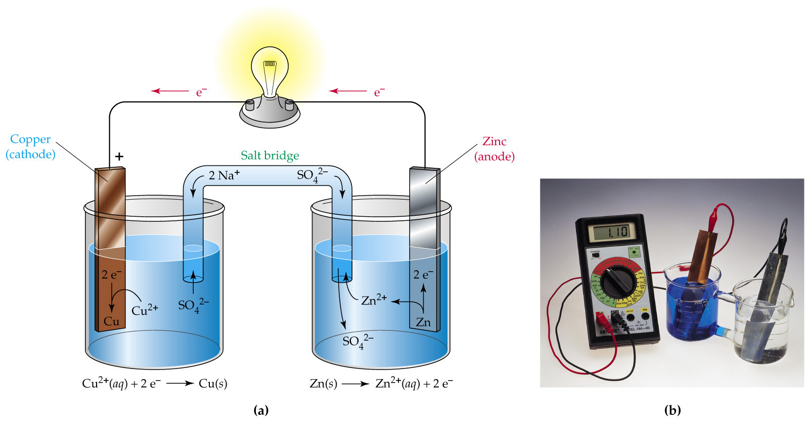
• um elétrodo de zinco mergulhado numa solução de sulfato de zinco,
• um elétrodo de cobre numa solução de sulfato de cobre,
• ponte salina que liga as 2 soluções. A placa porosa colocada nas extremidades permite o movimento de iões, mas impede que o líquido passe (sifão) de uma solução para a outra. A finalidade da ponte salina é isolar o conteúdo das 2 semi-células mas manter o contacto elétrico entre elas. O isolamento é necessário para impedir a reação direta entre os iões Cu e o elétrodo de Zn.
• 2 junções líquidas: uma na interface entre a solução de sulfato de Zn e a ponte salina e a outra na extremidade oposta da ponte salina na qual a solução do eletrólito da ponte salina entra em contacto com a solução de sulfato de Cu.

Slide 19
As reações de oxidação e de redução nos elétrodos são as seguintes:
Zn elétrodo (ânodo) : Zn (s) → Zn²⁺ (aq) + 2e⁻
semi-reação de oxidação
Cu elétrodo (cátodo): Cu²⁺ (aq) + 2e⁻ → Cu (s)
semi-reação de redução
Os eletrões fluem no circuito exterior do elétrodo de Zn (ânodo) para o elétrodo de Cu (cátodo).
As aberturas da ponte salina estão rolhadas com bolas de algodão para impedir que a solução de KCl flua para as soluções.
O facto dos eletrões se moverem de um elétrodo para outro indica a existência de uma diferença de potencial entre os dois eléctrodos.
A diferença de potencial entre os dois eléctrodos é chamada força electromotriz, ou f.e.m. (E).
A f.e.m pode ser medida ligando um voltímetro a ambos os eléctrodos.
A f.e.m é normalmente expressa em volt.

Slide 20
Não existe um método para determinar o valor absoluto do potencial de um único elétrodo uma vez que só é possível medir apenas diferenças de potencial.
Recorreu-se a um artifício que consiste em estabelecer uma referência à qual se atribui arbitrariamente o valor zero → elétrodo de hidrogénio padrão.
Ou seja, o que se mede é a diferença entre o potencial de interesse e o potencial do elétrodo de hidrogénio, só assim é possível medir potenciais absolutos.
Pode-se estabelecer uma tabela de potenciais normais por ordem crescente, os primeiros lugares caberão aos redutores mais energéticos.
Teoricamente todas as substâncias oxidantes poderão ser reduzidas pelas que lhe ficam acima nesta tabela e todas as formas reduzidas poderão ser oxidadas pelos oxidantes que lhes ficam abaixo.
Uma tabela deste tipo para os metais constitui a chamada “série eletroquímica dos metais”.

Slide 21
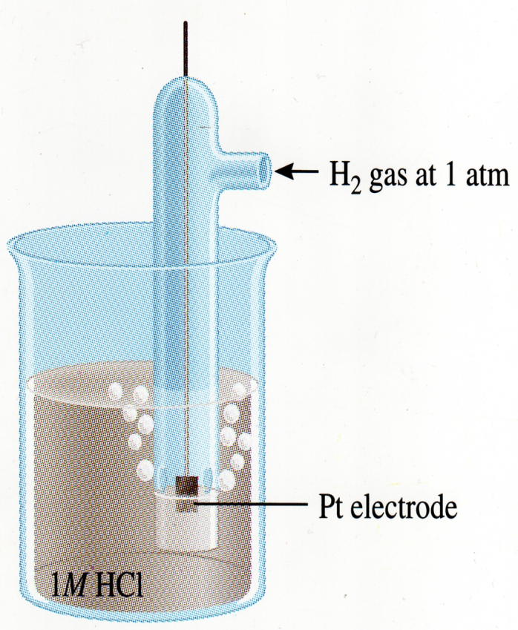
Elétrodo Padrão de Hidrogénio
2 H⁺ (aq, 1M) + 2 e⁻ → H₂ (g, 1 atm)
E H₂ = 0V (potencial de redução padrão do elétrodo de H₂ definido como sendo zero)
Quando todos os solutos são 1M e todos os gases 1 atm, a tensão associada a uma reacção de redução a ocorrer num elétrodo é designada por potencial de redução padrão, Eº (ou potencial normal).

Slide 22
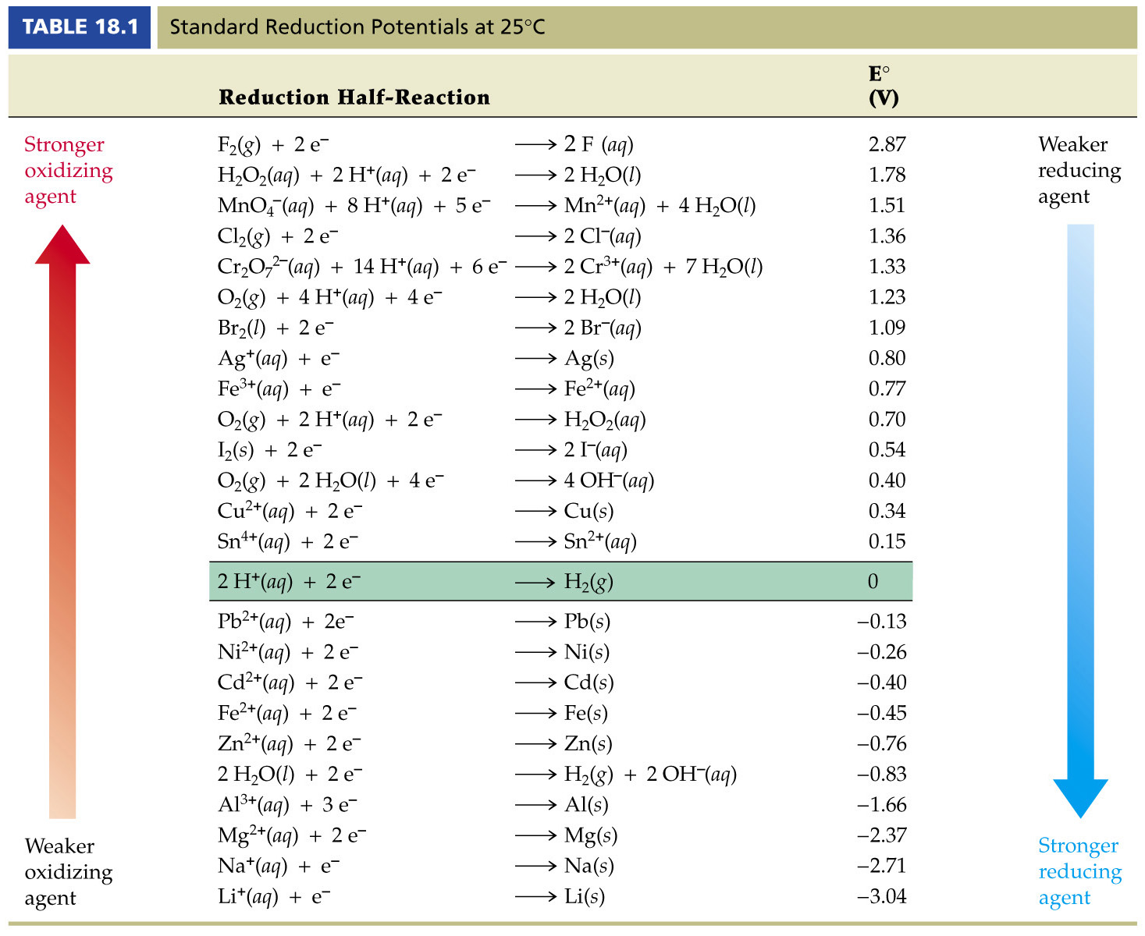
Potenciais de redução padrão a 25ºC

Slide 23
5.4. Notação das pilhas eletroquímicas
Convenção
Zn(s) | ZnSO₄(0,0100M) || CuSO₄(0,0100M) | Cu(s)
O ânodo e a informação da solução que está em contacto com ele são escritos à esquerda.
As linhas verticais simples representam o contacto elétrodo-solução.
As linhas verticais duplas representam a ponte salina.
O cátodo é representado à direita e simbolicamente por outra linha vertical separando a solução eletrolítica do elétrodo metálico.
Se um dos elétrodos for o elétrodo de hidrogénio, a representação é:
Pt, H₂ | H⁺ || Zn²⁺ | Zn

Slide 24
Ao representar a pilha deve adotar-se as seguintes convenções:
ao ter lugar a reação as cargas positivas movem-se da esquerda para a direita e as negativas da direita para a esquerda através da pilha;
a f.e.m. da pilha toma sempre como o potencial do elétrodo escrito do lado direito em relação ao do lado esquerdo. Quando um dos elétrodos é o de hidrogénio escreve-se este à esquerda;
se a direção da corrente é apostolada e a reação é a reação espontânea da pilha quando produz corrente então a f.e.m. é positiva. Será negativa no caso oposto e nula no equilíbrio;
nestas condições o elétrodo da esquerda é o negativo e o da direita o positivo.

Slide 25
Sentido de reação, polaridade e força eletromotriz da pilha
Arbitrada a pilha, que se escreve de forma simbólica, subtraem-se os potenciais normais pela ordem
f.e.m. (pilha) = Eº_{direita} – Eº_{esquerda}
=Eº_{cátodo} – Eº_{ânodo}
Se se obtiver uma f.e.m. positiva a direção da reação é a que corresponde à passagem da corrente positiva da esquerda para a direita na pilha. Se a f.e.m. for negativa a direção será contrária.
Zn | Zn²⁺ || Cu²⁺ | Cu
Eº_{Cu2+, Cu} = +0,345 V (redução - cátodo)
Eº_{Zn2+, Zn} = -0,76 V (oxidação - ânodo)
f.e.m. = +0,345 - (-0,76)= 1,105 V

Slide 26
O sentido é o indicado anteriormente e corresponde à reação
Zn + Cu²⁺ → Zn²⁺ + Cu
Se fosse escrito
Cu | Cu²⁺ || Zn²⁺ | Zn
f.e.m. = -0,76 – 0,345 = -1,105 V
E o sentido seria o indicado, que resulta na mesma reação.

Slide 27
5-Oxidação –redução (Problemas)
5.1-Considere os elementos que participam nas seguintes transformações
a)Ag⁺ +Br⁻ → AgBr
b)2Na + Cl₂2 → NaCl
c)Mg + 2H+ → Mg²⁺ + H₂
Indique os elementos que,
-aumentam o número de oxidação
-diminuem o número de oxidação
-mantêm o número de oxidação
5.2-Identifique as espécies que sofrem oxidação e redução indicando os respetivos números de oxidação:
2H₂ + O₂ → 2H₂O
2Na + 2H₂O → 2Na⁺ + 2OH⁻ + H₂
CuO + H₂ → Cu + H₂O
2I⁻ + H₂O₂ → 2OH⁻ + I₂
2Fe³⁺ +I⁻ → 2Fe²⁺ +I₂
2H₂O₂+ 2MnO₄⁻ → MnO₂ + 2H₂O + 2OH– + 3O₂
Cr₂O₇²⁻ + 6Fe²⁺ + 14H⁺→ 2Cr³⁺+ 6Fe³⁺ + 7H₂O

Slide 28
5.3-Escreva e acerte as seguintes reações de oxidação:
a) ião Fe²⁺ a Fe³⁺ pelo peróxido de hidrogénio (H₂O₂), em meio ácido, sendo as semi reações
Fe²⁺→ Fe³⁺
H₂O₂ → H₂O
b)Dióxido de enxofre(SO₂) pelo ião permanganato (MnO₄⁻), em meio básico, sendo as semi reações
SO₂ → SO₄²⁻
MnO₄⁻ → MnO₂
5.4-Explique a transformação que pode ocorrer quando se introduz:
a)uma lâmina de zinco numa solução de iões Fe²⁺
b)uma lâmina de ferro numa solução de iões Zn²⁺
Dados:
Eº_{Zn2+, Zn} = -0,76 V
Eº_{Fe2+,Fe}= -0,44 V

